Slide 1

China Antimicrobial Surveillance Network (CHINET)
CHINET中国细菌耐药监测结果
（2017年）
CHINET中国细菌耐药监测网
复旦大学附属华山医院抗生素研究所

Slide 2
成员单位
（排名不分先后）
上海华山医院
上海瑞金医院
北京协和医院
卫生部北京医院
上海儿科医院
湖北同济医院
广州医学院一附院
上海市儿童医院
安徽医科大学一附院
内蒙古医科大学一附
浙江邵逸夫医院
甘肃省人民医院
新疆医大一附院
昆明医大一附院
中国医大一附院
天津医科大学总院
四川大学华西医院
宁波龙赛医院
上海浦东人民医院
湖北秭归县人民医院
福建晋江市医院
四川省人民医院
湖南湘雅医院
陕西省人民医院
河南省人民医院
山东省立医院
山西省儿童医院
江西省儿童医院
吉林大学中日联谊医院
哈尔滨医科大学一附院
北京儿童医院
南京鼓楼医院
宁夏医大总医院
深圳市人民医院

Slide 3
材料
细菌
  2017.1.1日~12.31日临床分离株
  剔除同一患者分离的重复菌株（血液和脑脊液标本除外）
  剔除非无菌体液分离的凝固酶阴性葡萄球菌和草绿色链球菌
  剔除厌氧菌、真菌、分枝杆菌、支原体及其他非监测需要菌株信息等
  按统一方案进行抗菌药物敏感性试验
培养基
  药敏试验用MH琼脂或HTM琼脂，为OXOID公司商品。
抗菌药物纸片
  抗菌药物纸片为BBL、OXOID或国产公司商品

Slide 4
方法
药敏试验
  纸片扩散法（Kirby-bauer）
  自动化药敏测定系统
  质控菌：大肠埃希菌ATCC 25922、铜绿假单胞菌ATCC 27853、金葡菌ATCC 25923、肺炎链球菌ATCC 49619和流感嗜血杆菌ATCC 49247等。
  药敏试验结果按CLSI 2017年版判断结果
  万古霉素对葡萄球菌的药敏试验采用MIC法
β内酰胺酶检测
  头孢硝噻吩纸片法定性检测流感嗜血杆菌和卡他莫拉菌中的β内酰胺酶

Slide 5
方法
青霉素不敏感肺炎链球菌的检测
  1μg/片苯唑西林纸片测定肺炎链球菌的抑菌圈
  苯唑西林直径≤19mm者进一步测定青霉素MIC值
耐万古霉素肠球菌的检测：
  凡万古霉素纸片扩散法结果为非敏感的菌株，测定万古霉素MIC确认，或以分子生物学方法明确基因型别。
少见耐药菌株需复核、确认，包括万古霉素、替考拉宁或利奈唑胺非敏感革兰阳性球菌等；
数据分析
  WHONET 5.6 软件 (http://www.whonet.org/software.html)

Slide 6
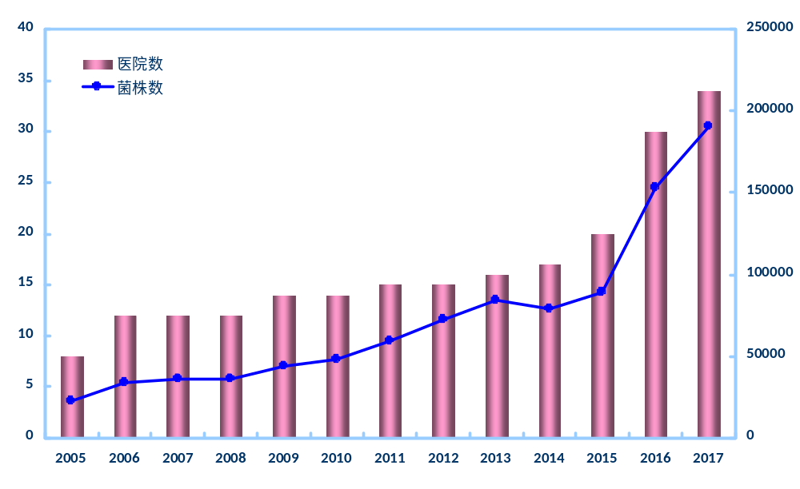
CHINET监测网历年成员单位及监测总菌株数量

Slide 7
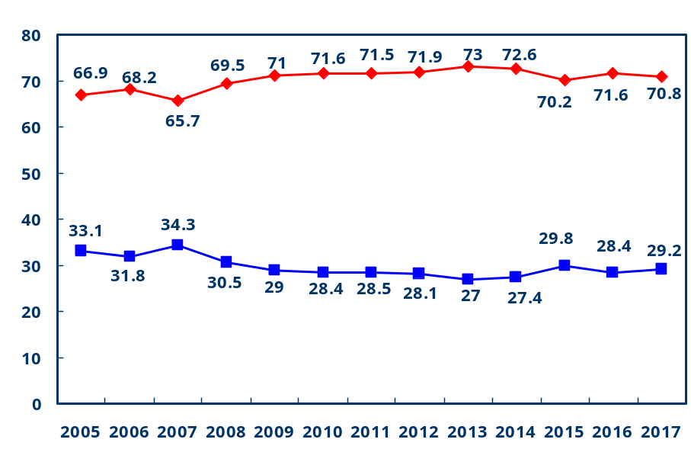
历年革兰阴性菌和阳性菌菌株数及占比
年份 | 医院数 | 株数 | 革兰阴性菌 | 革兰阳性菌
2005年 | 8 | 22774 | 15244 | 7530
2006年 | 12 | 33811 | 23062 | 10749
2007年 | 12 | 36001 | 23637 | 12364
2008年 | 12 | 36216 | 25184 | 11032
2009年 | 14 | 43670 | 31002 | 12668
2010年 | 14 | 47850 | 34282 | 13568
2011年 | 15 | 59287 | 42415 | 16872
2012年 | 15 | 72397 | 52043 | 20354
2013年 | 16 | 84572 | 61709 | 22863
2014年 | 17 | 78955 | 57320 | 21635
2015年 | 20 | 88778 | 62297 | 26481
2016年 | 30 | 153084 | 71.6% | 28.4%
2017年 | 34 | 190610 | 70.8% | 29.2%

Slide 8
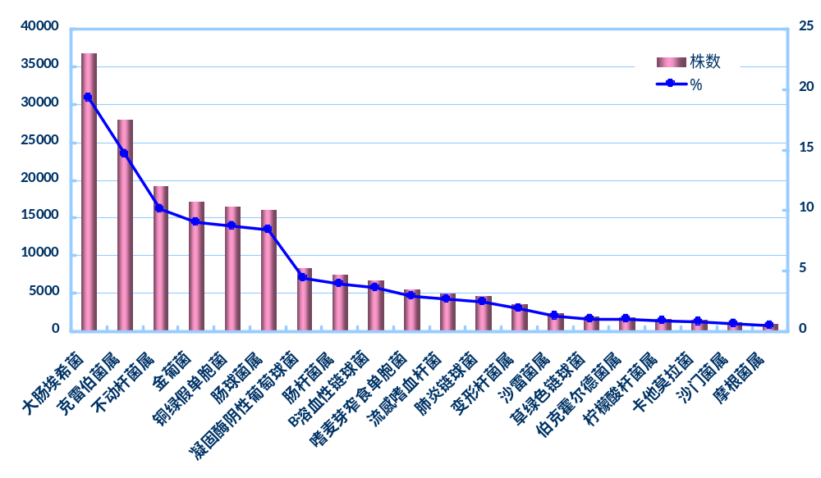
2017年主要临床分离菌种分布（前20位）

Slide 9
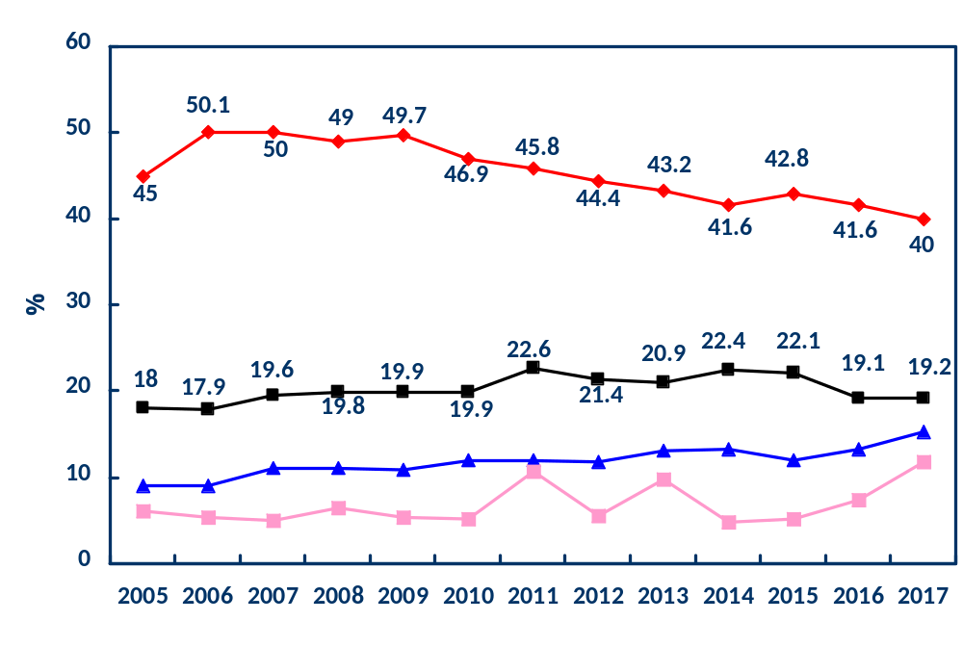
主要标本占比变迁
呼吸道
尿液
血液
伤口脓液

Slide 10
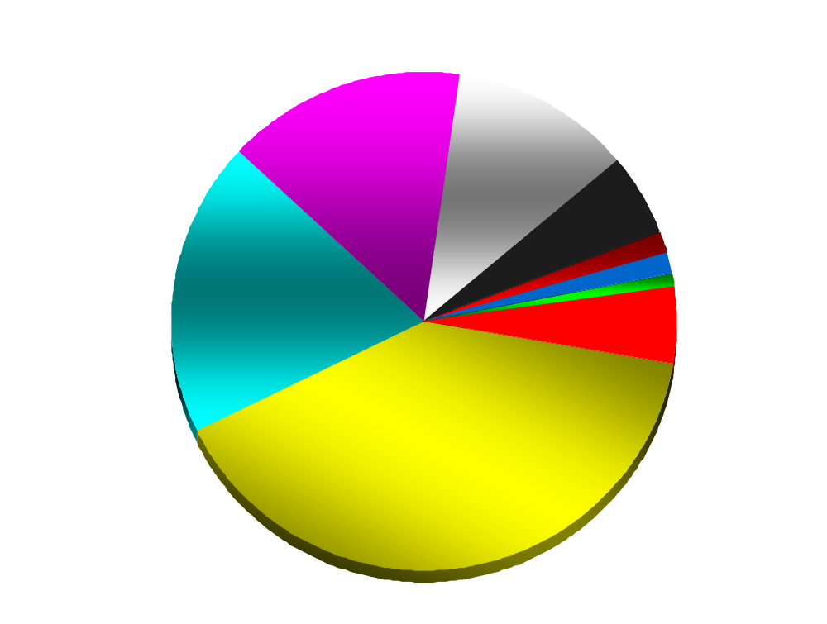
190610株临床分离菌在各类标本中的分布
伤口脓液（11.7%）
血液标本
（15.2%）
无菌体液（5.1%）
脑脊液（1.4%）
生殖道分泌物（1.4%）
尿液标本
（19.2%）
粪便标本（1.0%）
其他（4.9%）
呼吸道标本
（40.0%）

Slide 11
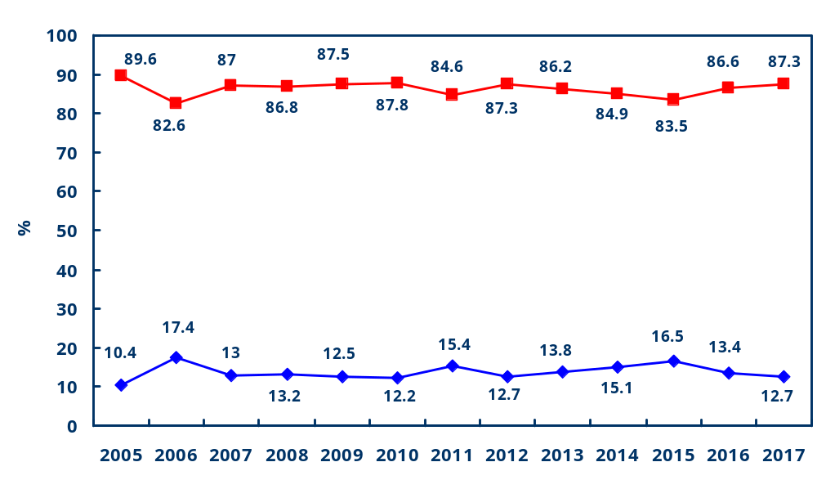
历年住院和门诊患者分离菌株数占比

Slide 12
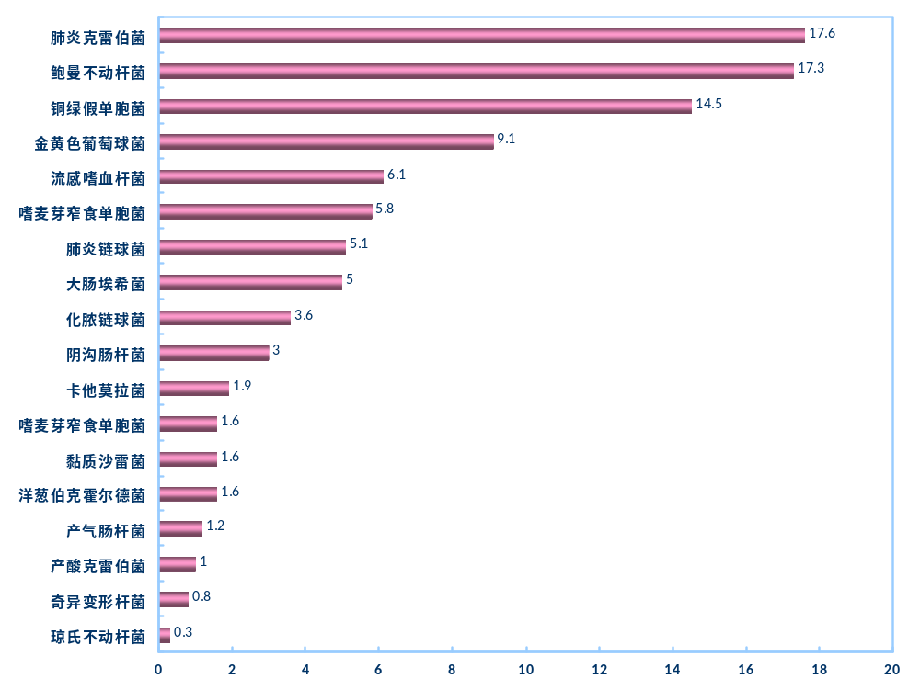
76333株呼吸道标本分离菌主要菌种分布（%）
与2016年相比，肺炎克雷伯菌在呼吸道标本的分离率超过鲍曼不动杆菌，上升至第1位。

Slide 13
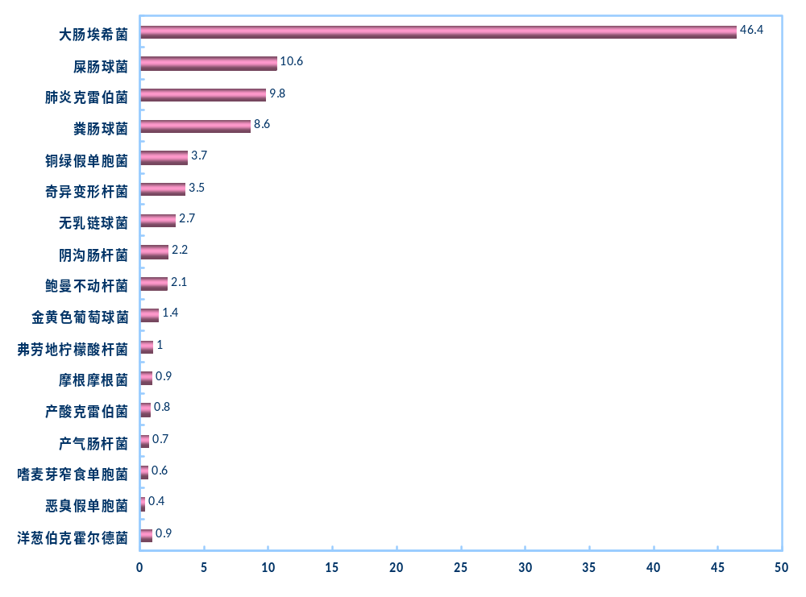
36635株尿道标本分离菌主要菌种分布（%）

Slide 14
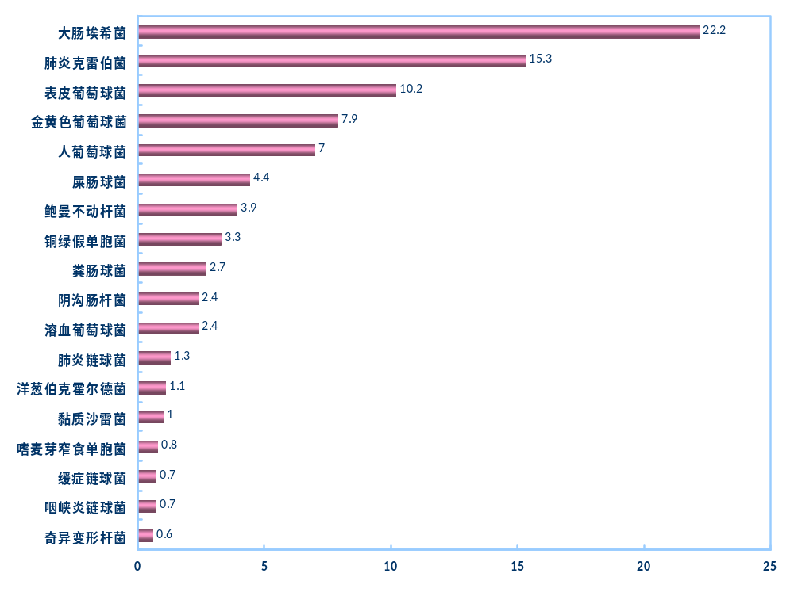
29000株血液标本分离菌主要菌种分布（%）

Slide 15
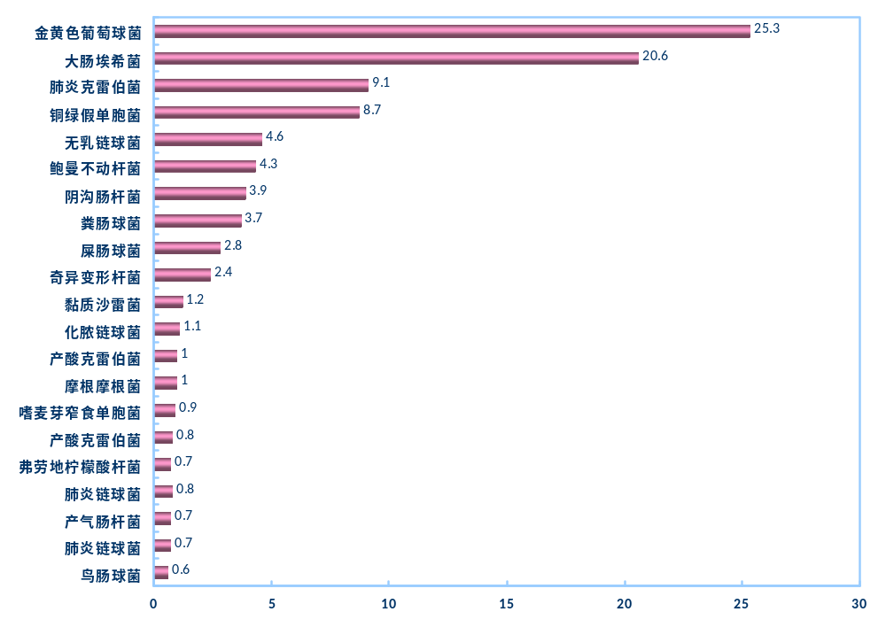
22320株伤口脓液标本分离菌主要菌种分布（%）

Slide 16
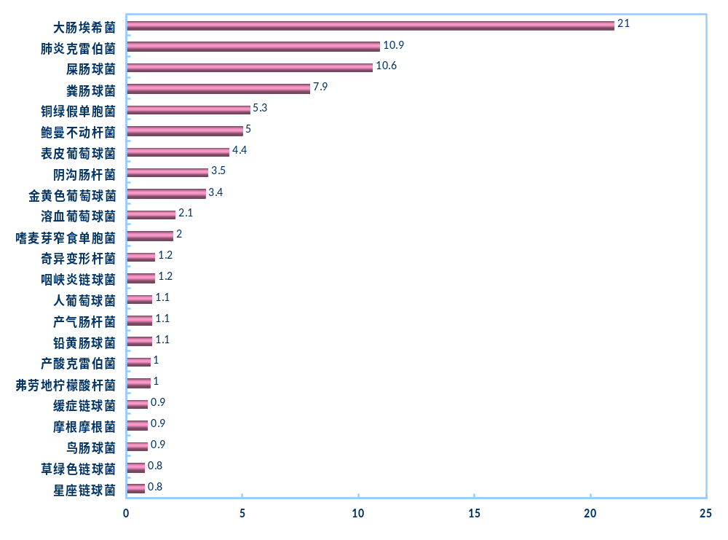
8331株其他无菌体液标本分离菌主要菌种分布（%）

Slide 17
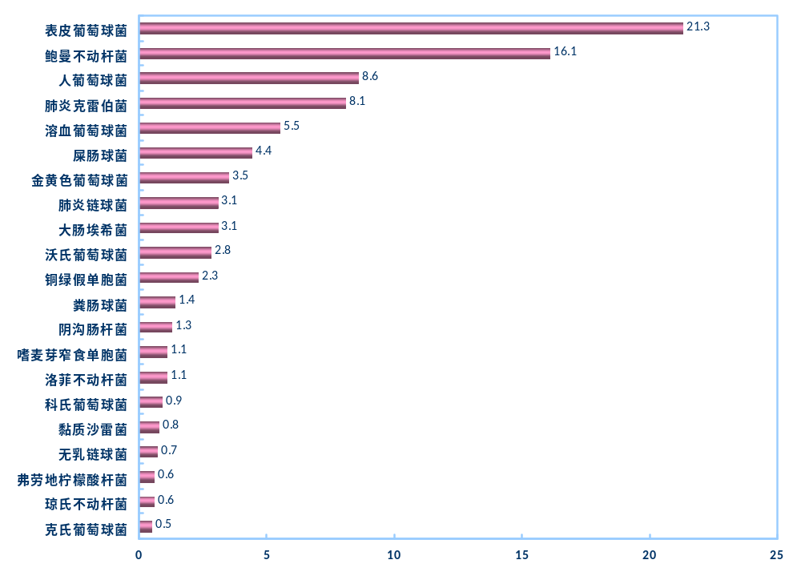
2708株脑脊液标本分离菌主要菌种分布（%）

Slide 18
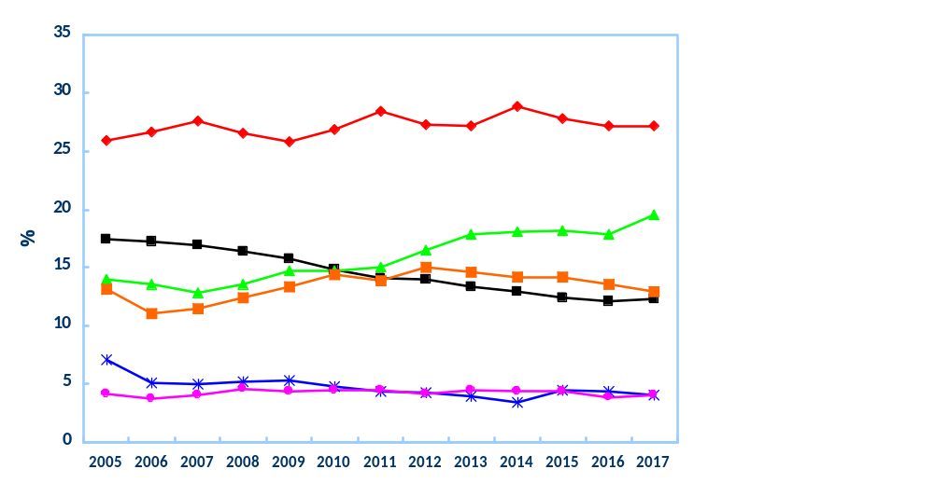
历年主要革兰阴性杆菌分离率变迁
大肠埃希菌（3949~）
肺炎克雷伯菌（2136~）
鲍曼不动杆菌（2016~）
铜绿假单胞菌（2646~）
阴沟肠杆菌（641~）
嗜麦芽窄食单胞菌（1088~）

Slide 19
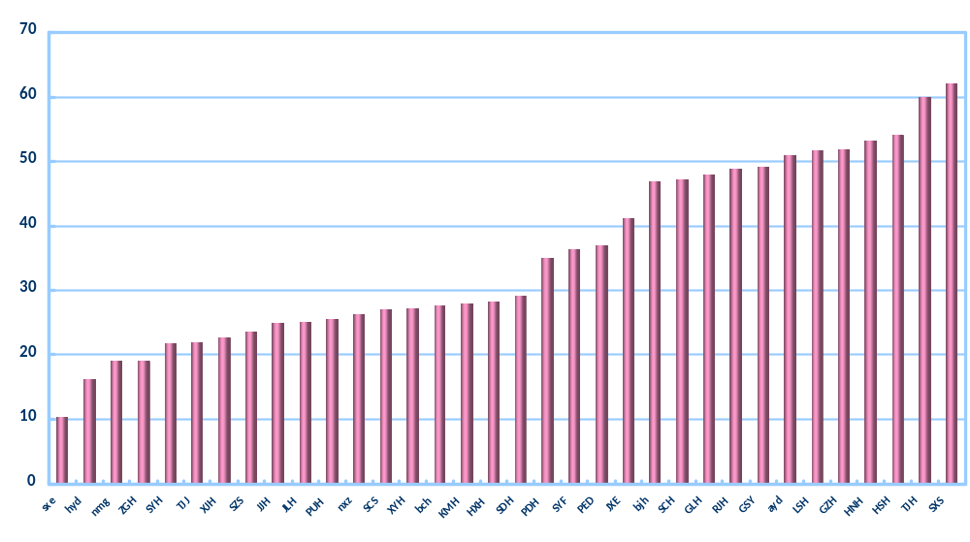
2017年各医院金葡菌MR菌株检出率
MRSA平均检出率：35.3%
%
医院

Slide 20
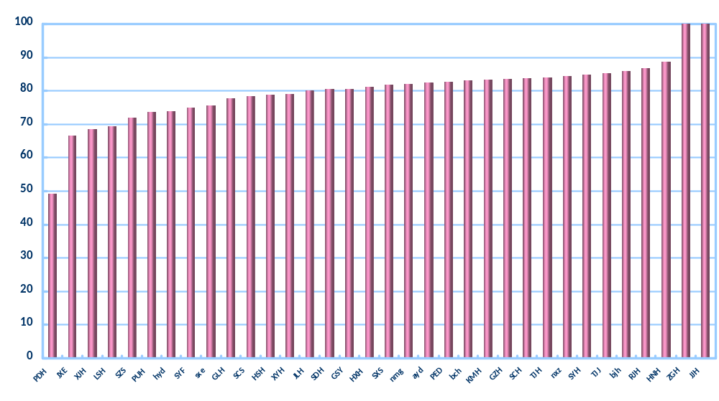
2017年各医院凝固酶(-)葡萄球菌MR菌株检出率
MRCNS平均检出率：80.3%
%
医院

Slide 21
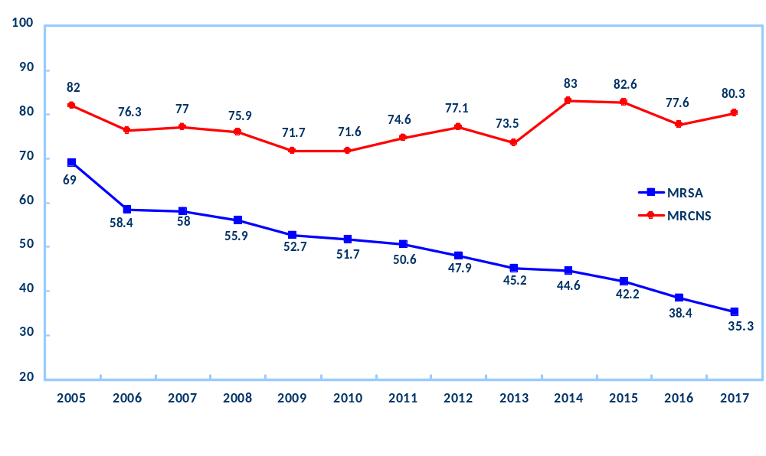
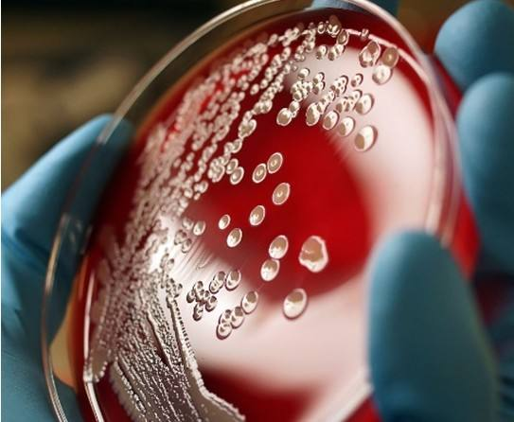
MRSA和MRCNS的检出率13年变迁
%
年份

Slide 22
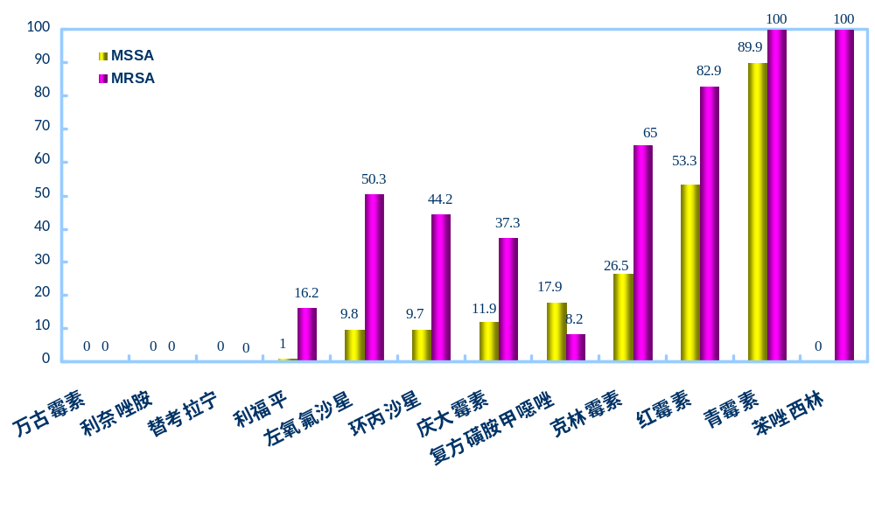
MSSA（11120株）与MRSA（6084株）对抗菌药的耐药率（%）
%
MRSA对抗菌药的耐药率高于MSSA，但除外复方磺胺甲噁唑(8.2% Vs 17.9%)
未发现万古霉素、利奈唑胺和替考拉宁耐药的菌株。

Slide 23
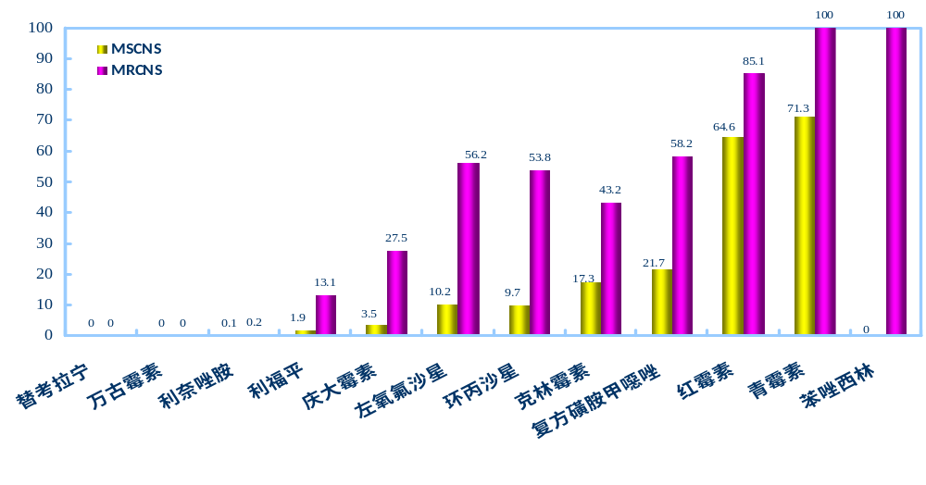
MSCNS(1586株)和MRCNS(6717株)对抗菌药的耐药率（%）
%
MRCNS对抗菌药的耐药率高于MSCNS
发现极少数利奈唑胺耐药菌株，但对万古霉素和替考拉宁敏感
MRCNS对大多抗菌药的耐药率低于MRSA，但复方磺胺甲噁唑反之（58.2% VS 17.9 %）
MRCNS对利福平的耐药率较低，为13.1%；对其他均近30%或以上

Slide 24
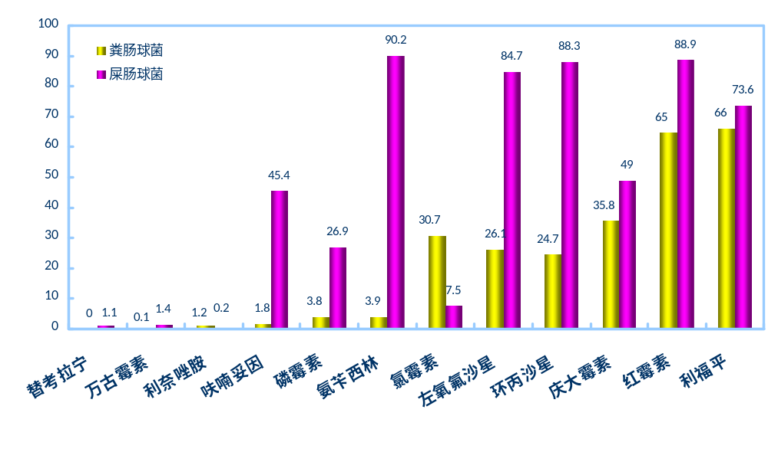
粪肠球菌(6693株)和屎肠球菌(8173株)对抗菌药的耐药率（%）
%
屎肠球菌对抗菌药的耐药率高于粪肠球菌，但氯霉素反之（30.7% Vs 7.5%）。
121株VRE中，粪肠球菌5株、屎肠球菌116株

Slide 25
溶血性链球菌对抗菌药的耐药率（%）
抗菌药物 | A群 | B群 | C群 | F群 | G群 | 草链
 | (n=3583) | (n=3010) | (n=362) | (n=57) | (n=72) | (n=1990)
青霉素 | 0.2 | 0.6 | 3.0 | 0 | 0 | 7.9
红霉素 | 94.1 | 73.7 | 71.2 | 78.9 | 66.7 | 65.4
克林霉素 | 92.8 | 66.0 | 63.7 | 82.5 | 70.8 | 58.3
头孢噻肟 | 0.2 | 5.3 | 2.3 | 0 | 0 | 11.5
头孢曲松 | 2.5 | 7.3 | 2.2 | 1.9 | 1.6 | 8.6
万古霉素 | 0 | 0 | 0 | 0 | 0 | 0
利奈唑胺 | 0 | 0 | 0 | 0 | 0 | 0
左氧氟沙星 | 0.4 | 53.6 | 3.4 | 0 | 11.8 | 14.0

Slide 26
成人和儿童患者非脑膜炎肺炎链球菌的分布
菌株 | 儿童分离株 |  |  |  |  |  |  |  |  | 成人分离株
 | 2015年 |  | 2016年 |  | 2017年 |  |  | 2015年 |  | 2016年 |  | 2017年
 | 株数 | % | 株数 | % | 株数 | % |  | 株数 | % | 株数 | % | 株数 | %
PSSP | 900 | 86.5 | 2263 | 89.6 | 2787 | 86.8 |  | 426 | 91.8 | 788 | 95.4 | 1288 | 94.7
PISP | 66 | 6.3 | 186 | 7.4 | 355 | 11.0 |  | 26 | 5.6 | 28 | 3.4 | 46 | 3.4
PRSP | 75 | 7.2 | 78 | 3.1 | 70 | 2.2 |  | 12 | 2.6 | 10 | 1.2 | 26 | 1.9
合计 | 1041 | 100 | 2527 | 100 | 3212 | 100 |  | 464 | 100 | 826 | 100 | 1360 | 100

Slide 27
儿童患者分离非脑膜炎肺炎链球菌对抗菌药的敏感性(%)
抗菌药物 | PSSP（2787株） |  |  | PISP（355株） |  |  | PRSP（70株）
 | 耐药 | 敏感 |  | 耐药 | 敏感 |  | 耐药 | 敏感
青霉素 | 0 | 100 |  | 0 | 0 |  | 100 | 0
万古霉素 | 0 | 100 |  | 0 | 100 |  | 0 | 100
利奈唑胺 | 0 | 100 |  | 0 | 100 |  | 0 | 100
红霉素 | 98.1 | 1.3 |  | 100 | 0 |  | 97.1 | 1.4
克林霉素 | 96.3 | 2.7 |  | 99.4 | 0.6 |  | 98.5 | 0
复方磺胺甲噁唑 | 73.4 | 18.8 |  | 85.4 | 6.1 |  | 91.2 | 4.4
左氧氟沙星 | 0.3 | 99.4 |  | 0 | 100 |  | 2.4 | 97.6
莫西沙星 | 0.4 | 99.2 |  | 0 | 100 |  | 0 | 100
氯霉素 | 6.9 | 93.1 |  | 4.3 | 95.7 |  | 2.8 | 97.2

Slide 28
成人患者分离非脑膜炎肺炎链球菌对抗菌药的敏感性(%)
抗菌药物 | PSSP（1288株） |  |  | PISP（46株） |  |  | PRSP（26株）
 | 耐药 | 敏感 |  | 耐药 | 敏感 |  | 耐药 | 敏感
青霉素 | 0 | 100 |  | 0 | 0 |  | 100 | 0
万古霉素 | 0 | 100 |  | 0 | 100 |  | 0 | 100
利奈唑胺 | 0 | 100 |  | 0 | 100 |  | 0 | 100
红霉素 | 93.0 | 6.3 |  | 100 | 0 |  | 100 | 0
克林霉素 | 89.8 | 8.8 |  | 94.3 | 2.9 |  | 95.7 | 4.3
复方磺胺甲噁唑 | 62.4 | 26.8 |  | 97.3 | 0 |  | 82.6 | 13.0
左氧氟沙星 | 3.1 | 96.1 |  | 4.7 | 93.0 |  | 16.0 | 80.0
莫西沙星 | 1.4 | 97.9 |  | 0 | 96.9 |  | 22.2 | 77.8
氯霉素 | 11.7 | 88.3 |  | 3.2 | 96.8 |  | 0 | 100

Slide 29
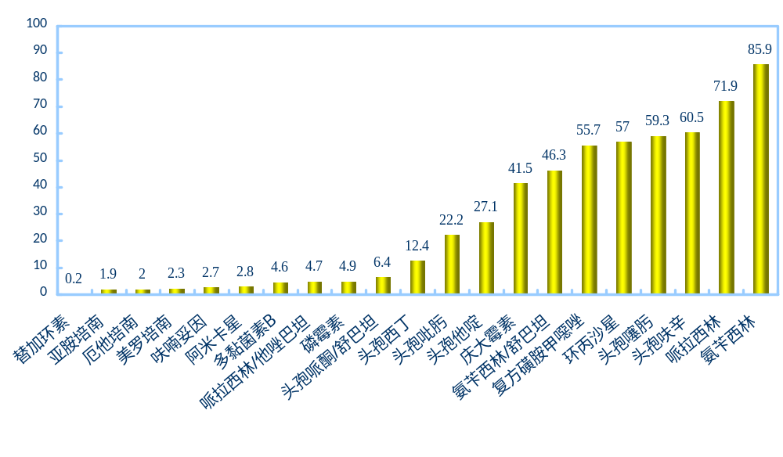
36735株大肠埃希菌对抗菌药的耐药率（%）
%

Slide 30
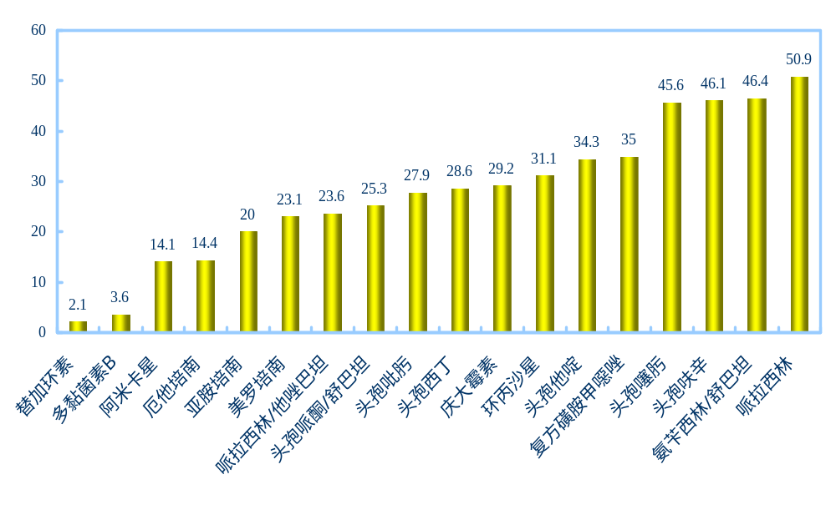
27977株克雷伯菌属对抗菌药的耐药率（%）
%

Slide 31
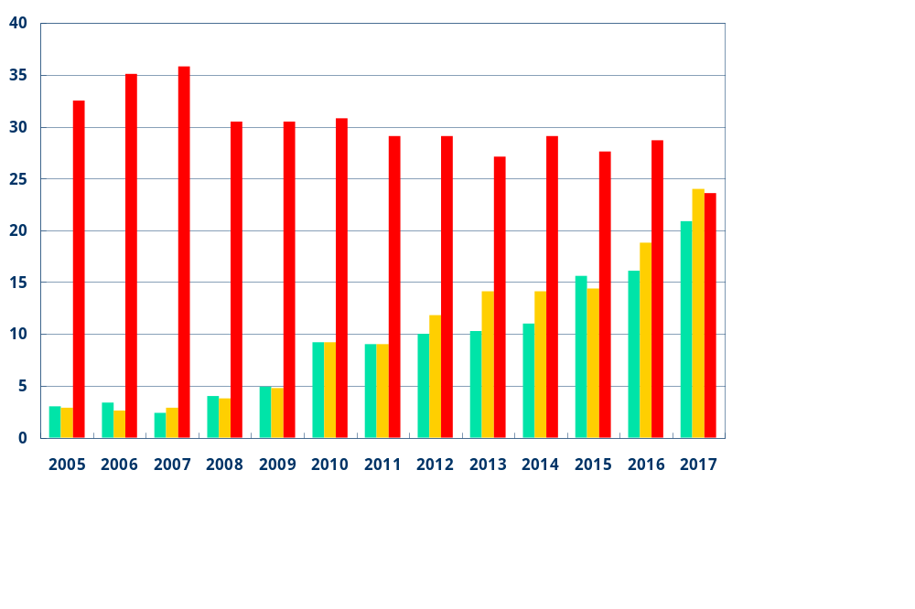
肺炎克雷伯菌对亚胺培南和美罗培南耐药变迁
铜绿假单胞菌 Vs 亚胺培南
肺炎克雷伯菌 Vs 亚胺培南
肺炎克雷伯菌 Vs 美罗培南
%
年份

Slide 32
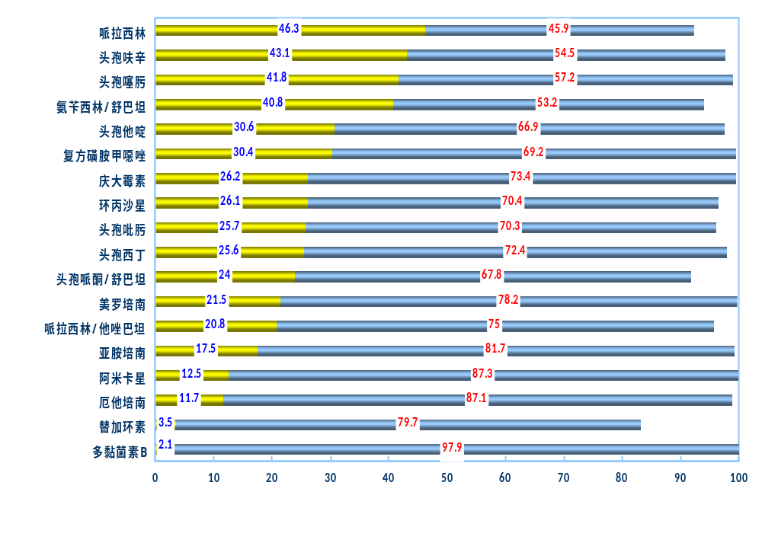
呼吸道标本14240株克雷伯菌属对抗菌药的耐药率（%）
耐药
敏感

Slide 33
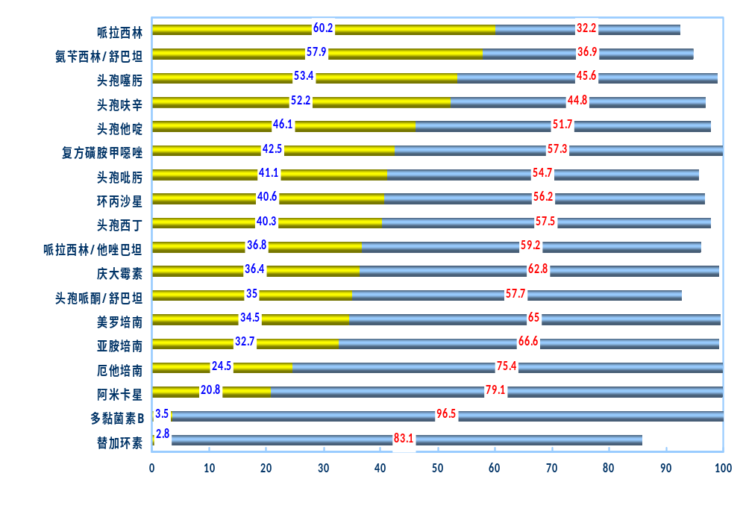
血液标本4618株克雷伯菌属对抗菌药的耐药率（%）
耐药
敏感

Slide 34
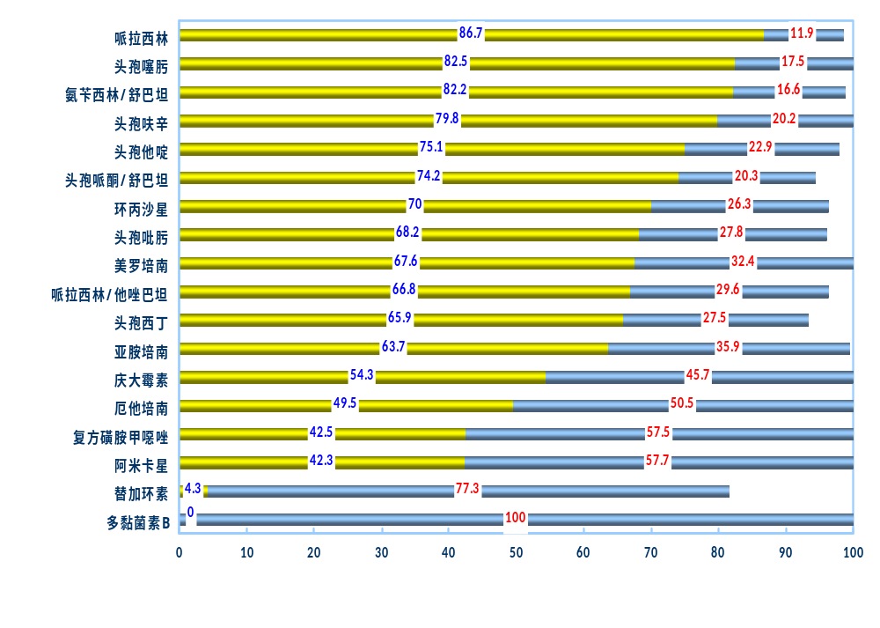
脑脊液标本223株克雷伯菌属对抗菌药的耐药率（%）
耐药
敏感

Slide 35
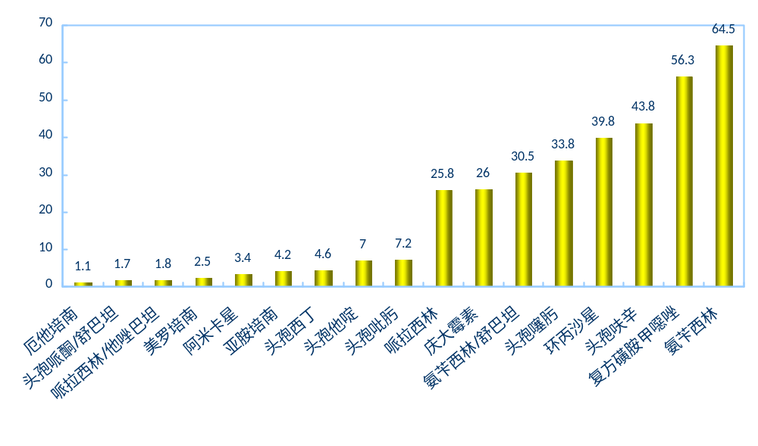
3646株变形杆菌属对抗菌药的耐药率（%）
%

Slide 36
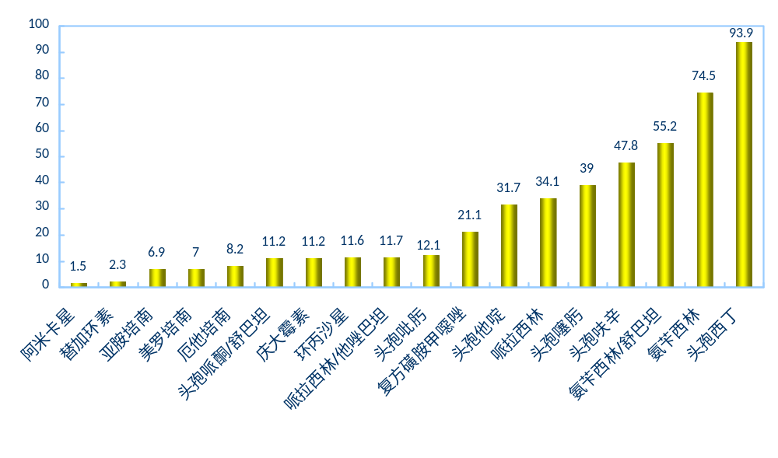
7491株肠杆菌属细菌对抗菌药的耐药率（%）
%

Slide 37
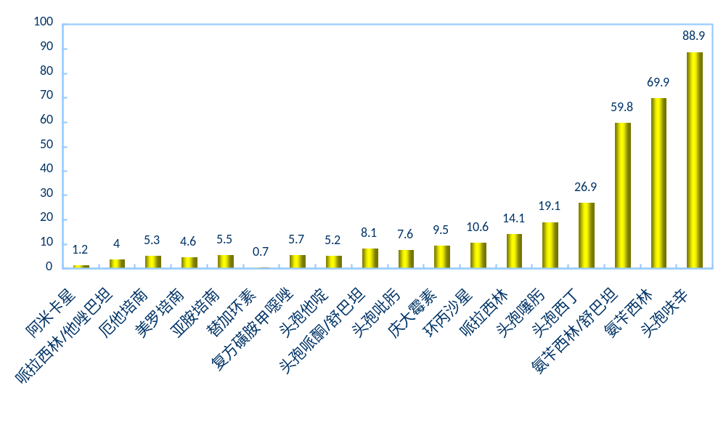
2330株沙雷菌属细菌对抗菌药的耐药率（%）
%

Slide 38
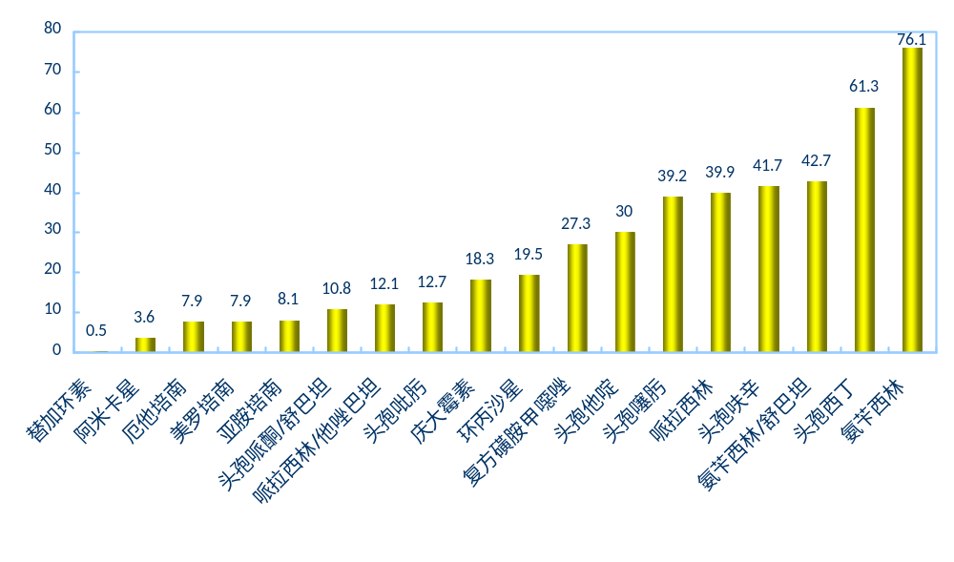
1689株柠檬酸杆菌属细菌对抗菌药的耐药率（%）
%

Slide 39
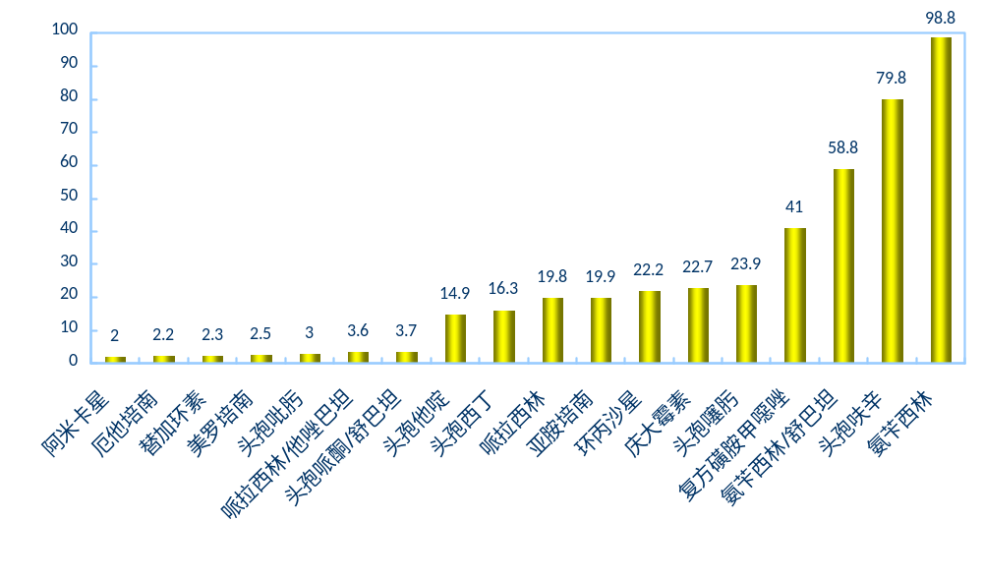
943株摩根菌属细菌对抗菌药的耐药率（%）
%

Slide 40
临床分离沙门菌属细菌对抗菌药的敏感性（%）
抗菌药物 | 鼠伤寒沙门菌 （n=362） |  |  | 肠炎沙门菌 （n=214） |  |  | 伤寒和副伤寒沙门菌 （n=95）
 | 耐药 | 敏感 |  | 耐药 | 敏感 |  | 耐药 | 敏感
氨苄西林 | 82.1 | 17.4 |  | 75.9 | 23.6 |  | 51.6 | 48.4
氨苄西林/舒巴坦 | 24.4 | 56.5 |  | 36.3 | 33 |  | 30 | 53.3
阿莫西林/克拉维酸 | 24.4 | 48.3 |  | 21.3 | 48.3 |  | 11.5 | 59.6
头孢哌酮/舒巴坦 | 1.7 | 93.4 |  | 1 | 98 |  | 0 | 89.7
头孢曲松 | 26 | 72.2 |  | 13.2 | 86.8 |  | 7.1 | 91.4
环丙沙星 | 13.6 | 52.5 |  | 7.5 | 42 |  | 22.7 | 39.4
复方磺胺甲噁唑 | 38 | 61.4 |  | 8.1 | 91.5 |  | 17.4 | 82.6
氯霉素 | 45.5 | 53.7 |  | 1.5 | 98.5 |  | 45.9 | 54.1
亚胺培南 | 0 | 100 |  | 0 | 98.8 |  | 3.3 | 96.7

Slide 41
82754株肠杆菌科细菌对抗菌药的耐药率（%）
抗菌药 | 株数 | 耐药 | 敏感
替加环素 | 41162 | 1.5 | 95.3
阿米卡星 | 80197 | 6.6 | 92.8
厄他培南 | 50380 | 7 | 92.6
亚胺培南 | 79656 | 9.4 | 89.1
美罗培南 | 62113 | 9.8 | 89.8
哌拉西林/他唑巴坦 | 79334 | 11.7 | 83.4
头孢哌酮/舒巴坦 | 51914 | 13 | 76.9
头孢吡肟 | 81352 | 21.6 | 71.8
头孢他啶 | 71997 | 28.1 | 68.2
庆大霉毒 | 78771 | 31.8 | 67
环丙沙星 | 78246 | 39.7 | 56.9

Slide 42
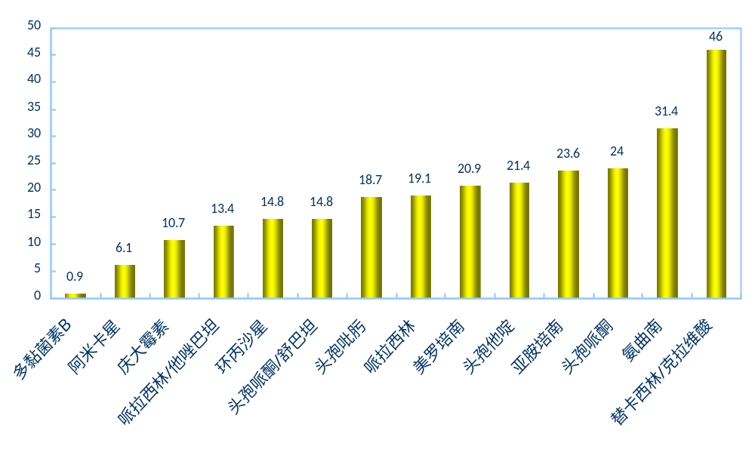
16562株铜绿假单胞菌对抗菌药的耐药率（%）
%

Slide 43
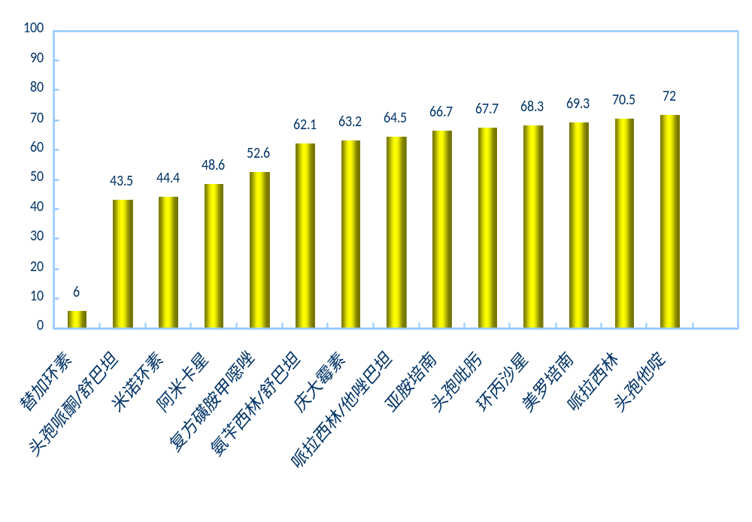
19246株不动杆菌属(鲍曼不动91.5%)对抗菌药的耐药率（%）
%

Slide 44
嗜麦芽窄食单胞菌和伯克霍尔德菌属对抗菌药的耐药率（%）
抗菌药物 | 嗜麦芽窄食单胞菌（n=5471） |  |  | 抗菌药物 | 洋葱伯克霍尔德菌（n=1804）
 | 耐药 | 敏感 |  |  | 耐药 | 敏感
头孢哌酮/舒巴坦 | 18.0 | 57.4 |  | 替卡西林/克拉维酸 | 74 | 17.8
左氧氟沙星 | 9.3 | 87.3 |  | 头孢他啶 | 8 | 87.6
复方磺胺甲噁唑 | 5.5 | 93.9 |  | 美罗培南 | 10.3 | 82.2
米诺环素 | 1.8 | 95.2 |  | 复方磺胺甲噁唑 | 6.5 | 92.2
氯霉素 | 19.8 | 50.2 |  | 米诺环素 | 3.8 | 83.9
头孢他啶 | 38.1 | 52.7 |  | 左氧氟沙星 | 17.4 | 67.6
替卡西林/克拉维酸 | 17.6 | 70.4

Slide 45
流感嗜血杆菌对抗菌药的敏感性(%)
抗菌药物 | 全部菌株（n=5070） |  | 儿童株（n=3161） |  | 成人株（n=1898）
 | 耐药 | 敏感 | 耐药 | 敏感 | 耐药 | 敏感
氨苄西林 | 52.2 | 42.9 | 56.4 | 38.6 | 44.9 | 50.5
阿莫西林/克拉维酸 | 14.8 | 85.2 | 13.9 | 86.1 | 17.6 | 82.4
氨苄西林/舒巴坦 | 22.6 | 77.4 | 22.2 | 77.8 | 23 | 77
头孢呋辛 | 26.4 | 68.9 | 28.6 | 65.9 | 21.5 | 75.3
头孢曲松 | 2.8* | 97.2 | 1.7* | 98.3 | 5.4* | 94.6
氯霉素 | 6.3 | 90.4 | 5.2 | 92.3 | 8.1 | 87.4
阿奇霉素 | 22.2* | 77.7 | 26.1* | 73.9 | 14.2* | 85.9
左氧氟沙星 | 1.3* | 98.1 | 0.3* | 99.6 | 2.8* | 95.6
复方磺胺甲噁唑 | 63.6 | 33.3 | 66.6 | 30.2 | 59.3 | 37.7
美罗培南 | 1.6* | 98.4 | 1.3* | 98.6 | 1.9* | 98
*: 非敏感率

Slide 46
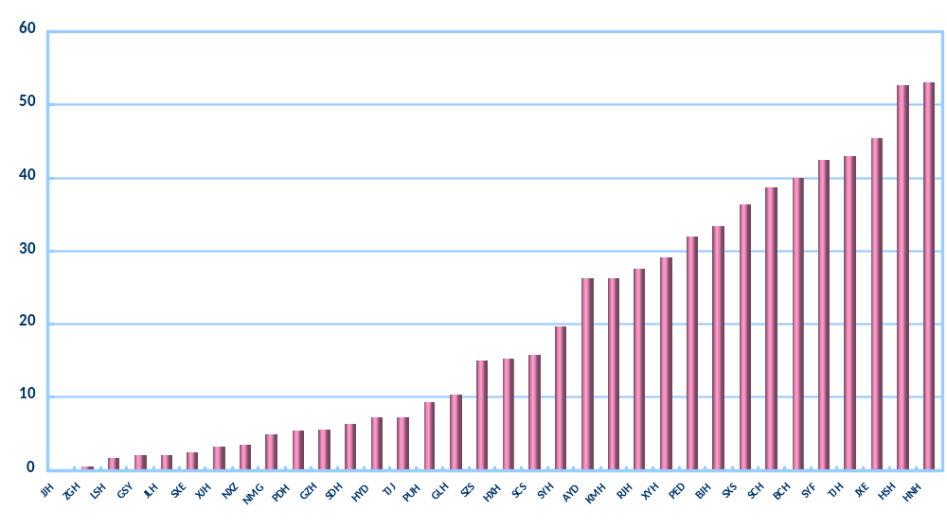
各医院分离肺炎克雷伯菌对亚胺培南的耐药率
（66-1838株）
平均耐药率：20.9%
%
医院

Slide 47
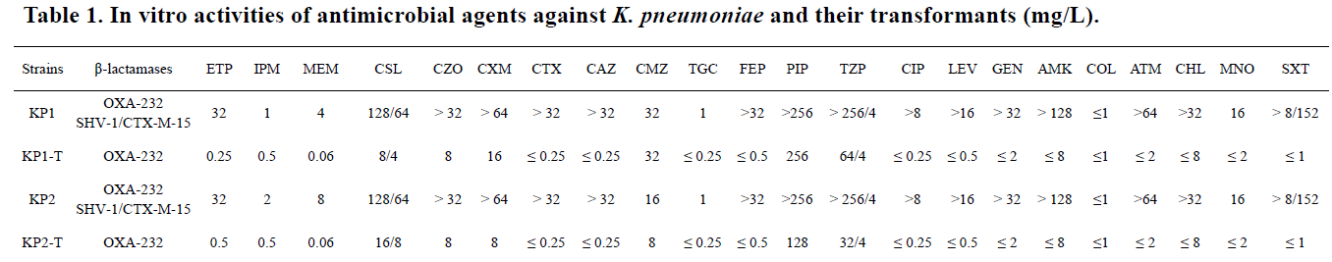
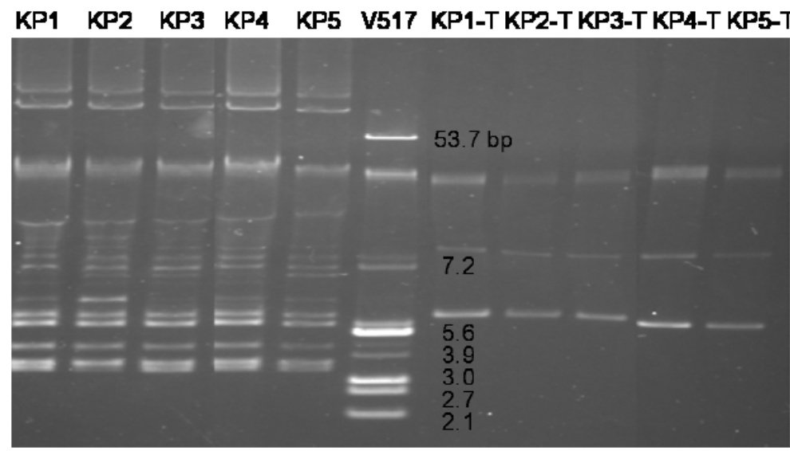
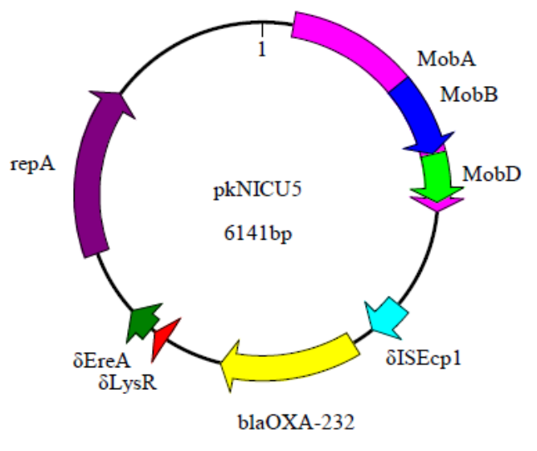
Clonal dissemination of OXA-232-carbapenenase producing Klebsiella pneumoniae in neonates
Antimicrob Agents Chemother 2017; 61(8): e00385-17

Slide 48
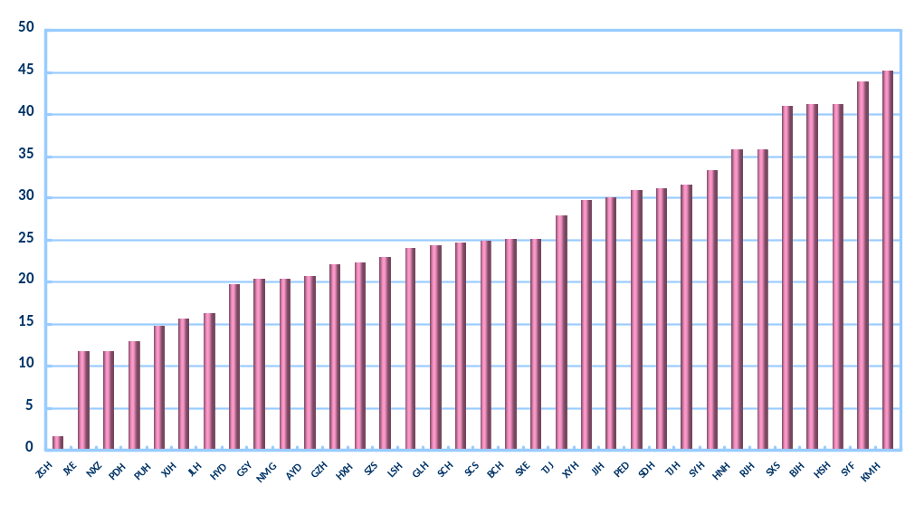
各医院分离铜绿假单胞菌对亚胺培南的耐药率
（68-1025株）
平均耐药率：26.4%
%
医院

Slide 49
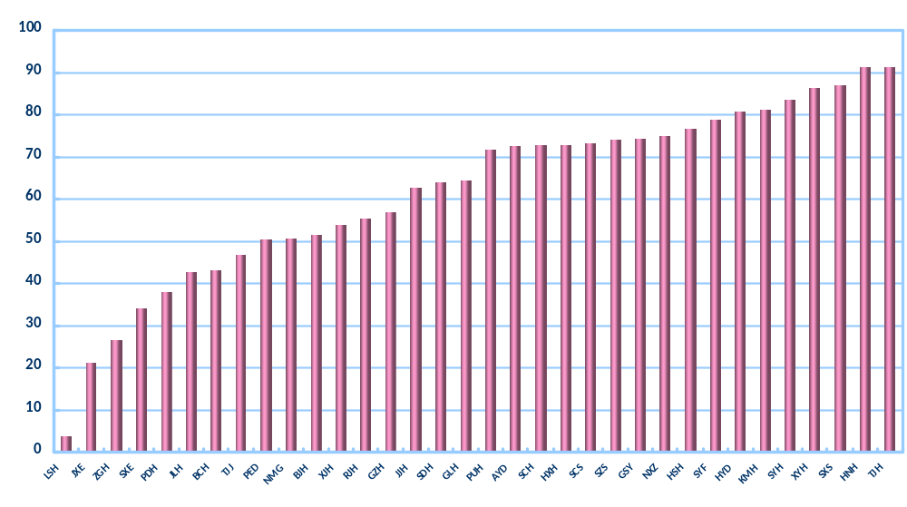
各医院分离鲍曼不动杆菌对亚胺培南的耐药率
（19-1299株）
平均耐药率：70.5%
%
医院

Slide 50
小结
细菌对抗菌药物的耐药形势仍较严重
  碳青霉烯类耐药革兰阴性杆菌、MRSA、MRCNS
不同人群不同标本分离的细菌对抗菌药物的敏感性相差较大
为应对多重耐药细菌所致感染，临床微生物室应以临床抗感染需求为导向开展工作
  重要抗菌药物MIC全浓度值测定，联合药敏试验
  联合科研、流行病学调查研究
  积极主动与临床进行沟通，发挥细菌耐药监测工作最大价值，促进抗菌药物合理应用，加强感染预防控制

Slide 51
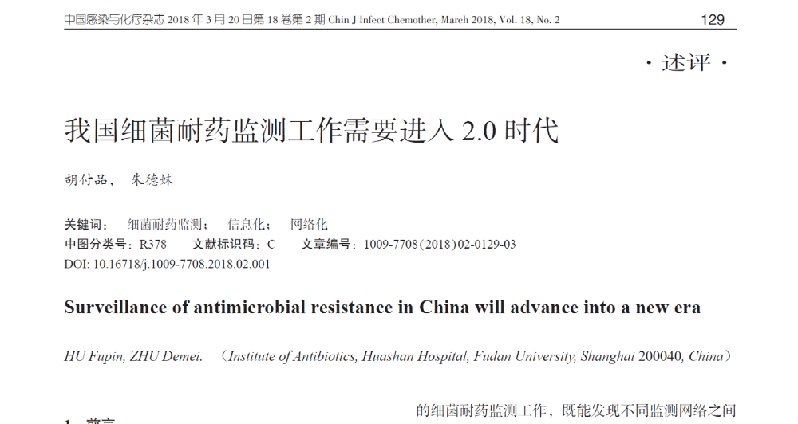
携手共进新时代

Slide 52

China Antimicrobial Surveillance Network (CHINET)

